Slide 3
شایستگی تحلیل و تهیه مدل کسب و کار
فهرست بندی فعالیتهای کلیدی
فهرست بندی منابع کلیدی
طراحی کانال ارتباط

Slide 4
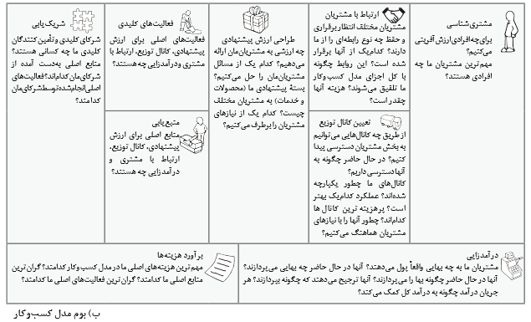
بوم مدل کسب وکار: بوم مدل کسب وکاریکی از ساده ترین ومفیدترین ابزارهای طراحی مدل کسب و کار شماست.بوم به شکل تصویری وملموس اجزای اصلی کسب وکار شما وارتباط آنها را با یکدیگرآشکار می کند و کمک می کند پیکره اصلی کسب وکار خود را بسازید.

Slide 5
انواع روشهای درآمدزایی: اگر مشتریان قلب کسب و کارند، الگوهای درآمدی شریان های کسب و کار را تشکیل می دهند.

Slide 6
مثالهایی برای انواع روشهای درآمدزایی
مثال | روش درآمدزایی | ردیف
یک هتل بر اساس تعداد شب هایی که مشتری از اتاق استفاده کرده، پول می گیرد. | حق استفاده | 1
فروشگاه هایی که لوازم خانگی، لوازم الکترونیکی و غیره دارند، آنها را به فروش می رسانند. | فروش دارایی ها | 2
یک باشگاه ورزشی برای دسترسی اعضای خود به وسایل ورزشی باشگاه به صورت ماهیانه یا سالیانه از آنها حق عضویت می گیرد. | حق عضویت | 3
صنعت رسانه یا برگزارکنندگان مسابقات ورزشی برای ایجاد درآمد خود از تبلیغ محصولات یا خدمات دیگران استفاده می کنند. | انجام تبلیغات | 4
کارگزاران و آژانس های معاملات ملکی هر بار که معامله ای را بین خریدار و فروشنده با موفقیت صورت دهند، کارمزد دریافت می کنند. | دستمزد کارگزاری | 5

Slide 7
فعالیتهای کلیدی: این فعالیتها مهمترین اقداماتی هستند که در یک کسب وکار باید انجام دهید تا عملکرد موفقی داشته باشید.فعالیتهای کلیدی برای خلق وارایه ارزش پیشنهادی،دستیابی به حفظ ارتباط با مشتری و کسب درآمد ضروری است.فعالیتهای کلیدی بسته به نوع کسب وکار متفاوتند. انواع فعالیتهای کسب وکار در شکل زیر نشان داده شده است:
مثال هایی از فعالیت های کلیدی | فعالیت های کلیدی
کالا و خدماتی با کیفیت بالا ارائه شود. | تولید و خدمات
مانند شرکت های مشاوره ای و بیمارستان ها که در برطرف کردن مشکلات افراد ،خدمات مشاوره ای ارائه می دهند. | حل مسئله
شبکه های ارتباطی مانند نرم افزارها، نشان(برند)و ... است. | شبکه

Slide 8
شریک یابی: صاحبان کسب و کارها به دلایل مختلفی برای خود شریک بر می گزینند. مشارکت ها سنگِ زیربنای بسیاری از کسب و کارهاست. صاحبان کسب و کارها به منظور بهینه نمودن کسب و کار خود، کاهش خطر یا کسب منابع ،مشارکت هایی را ایجاد می کنند. سه انگیزه برای ایجاد شراکت وجود دارد که در شکل زیرنشان داده شده است.
مثال هایی از شریک یابی | انگیزه های شریک یابی
زمانی که تعداد رقیبان در یک کسب و کار زیاد است، اگر کسب و کار نوآوری نداشته باشد به احتمال زیاد شکست می خورد. | کاهش خطر
کارخانه هایی که تولید انبوه دارند، هزینۀ تولیدشان کاهش می یابد. | کاهش(سرشکن کردن) هزینه تولید
یک شرکت تولید کنندۀ گـوشی تلفنِ همراه مـی تواند به جای اینکه خود نرم افزار موردنیاز گوشی هایش را توسعه دهد، مجوز آن را به شرکت دیگر واگذار کند. | کسب منابع و فعالیت های خاص

Slide 9
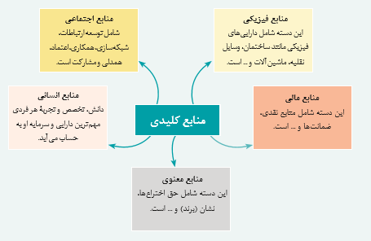
منابع کلیدی برای راه اندازی کسب وکار: برای راه اندازی هر کسب وکار به مجموعه ای از منابع کلیدی نیاز است.به کمک این منابع شما ارزش پیشنهادی خود را خلق وبه بازار عرضه می کنید.منابع باعث می شود شما ارتباط خود را با مشتری حفظ و کسب درآمد کنید.

Slide 10
برآورد هزینه: این جزمهمترین هزینه هایی را که حین اجرای یک مدل کسب وکار خاص ایجاد می شود،توصیف می کند. خلق وارایه ارزش ،حفظ ارتباط با مشتری وایجاد درآمد،هزینه هایی دربردارند.در هر مدل کسب وکاری،هزینه ها باید تا جایی که امکان دارد کاهش یابند.

Slide 11
مثالهایی ازساختارهای هزینه ها:
مثال هایی از ساختارهای هزینه ها | برآورد هزینه
قطارهای مسافربری درجه دو و درجه سه که قیمت و ارزش پیشنهادی آنها نسبت به قطارهای درجه یک کمتر است. | هزینه محور
هتل های تجملی با امکانات خاص و شیک، خدمات ویژه و اختصاصی ارائه می دهند. | ارزش محور

Slide 12
در برخی از احادیثی که از پیامبر اعظم (ص)و امامان معصوم(ع) روایات شده، تلاش کردن برای به دست آوردن «درآمد حلال» را برای همه لازم دانسته اند. همچنین بیکاری، تنبلی و حرام خواری جدّا نهی شده اند.
در اینجا حدیثی از پیامبر گرامی اسلام (ص)در خصوص کسب حًلال روایت شده که به شرح زیر است:
« به دنبال روزی حلال رفتن، بر هر مرد و زن مسلمان لازم است.»
« بحارالانوار، ج301، ص9»
همچنین حدیث دیگری از امام صادق (ع)روایت شده که به شرح زیر است:
« به دنبال روزی حلال رفتن را رها نکن؛ زیرا این در تقویت دینت مؤثر است».
« بحارالانوار، ج17، ص821 و 731»
تهیه وتنظیم:عزیزه پاشایی-سرگروه کارآفرینی ناحیه یک ارومیه

